Slide 1

Comité de Coordinación de Control Interno
Diciembre de 2016

Slide 2
Orden del día
Verificación del quorum
Aprobación del orden del día
Ejecución del Programa Anual de Auditoria 2016 y planes de acción
4. Presentación y aprobación Programa Anual de Auditoria 2017
Proposiciones y Varios

Slide 3
3. Ejecución del Programa Anual de Auditoría 2016
Resultados Auditorías de Gestión y Calidad
Auditoria | H | OM | OB | Riesgos - Impacto
Auditoria Gestión del Talento Humano |  | 3 | 1 | (3) Mayor
Auditoria TICs |  | 5 |  | (4) Mayor – (1) Moderado
Auditoría Gestión Contractual |  | 4 | 1 | (4) Mayor
Auditoria Usos - Ordenamiento |  | 2 |  | (2) Moderado
Auditoria Interna de Calidad |  |  | 5
* Mayor información ver pagina web UPRA (Control Interno)
Auditorias de cumplimiento: Se efectuaron 31 revisiones correspondientes a Auditorias de Cumplimiento (Ley).

Slide 4
3. Planes de Acción
En el año 2016 se efectuaron seguimientos a los planes de mejora resultantes de las auditorias internas de gestión y calidad y las siguientes son las estadísticas para cada uno de los trimestres, así:
Se emitió informe sobre los planes de mejora vencidos, para que la administración estableciera las medidas pertinentes. Por lo correspondiente al ultimo trimestre de 2016, se evaluará la efectividad de las mismas en febrero de 2017.

Slide 5
3. Planes de Acción
Las siguientes son las áreas y procesos auditados que no implementaron el plan de acción en las fechas estipuladas, así:
Proceso Auditado | Debilidad | Fecha de vencimiento Actividad
Derechos de Autor | Aprobar la Política de Derechos de Autor Charla informativa a funcionarios y contratistas sobre la política de Derechos de Autor | 2016-06-30 2016-07-29
Uso eficiente del Suelo y Adecuación de Tierras | Actualizar los componentes del proceso GPU en el Portal Web, trimestralmente. | 2016-07-29
Planeación estratégica y control a la Gestión | Realizar seguimiento a los indicadores que presenten rango mínimo para el establecimiento de acciones correctivas | 2016-09-30

Slide 6
3. Planes de Acción
Las siguientes son las áreas y procesos auditados que no implementaron el plan de acción en las fechas estipuladas, así:
Proceso Auditado | Debilidad | Fecha de vencimiento Actividad
Gestión Financiera | Actualizar las políticas de gestión y manejo de Tesorería incorporando las medidas correctivas dadas al manejo del PAC. Publicar en el SITE las políticas de Tesorería. Adelantar las reuniones necesarias en relación a cambios en las políticas de manejo del PAC o gestión del pago de obligaciones. | 2016-05-30 2016-06-30 30-06-2016
Gestión Documental | Se replantearon las actividades | 2016 - 2017

Slide 7

3. Indicadores
Se evaluaron los siguientes indicadores por parte del Asesor de Control interno, así:
Grado de cumplimiento del programa/plan anual de auditoría
Oportunidad en la presentación de informes
Grado de cumplimiento de los planes de mejoramiento.
Nivel de satisfacción del usuario interno de las auditorías

Slide 8
3. Resultados de los Indicadores
Resultados de Grado de cumplimiento del programa/plan anual de auditoría

Slide 9
3. Resultados de los Indicadores
Resultados de Oportunidad en la presentación de informes

Slide 10
3. Resultados de los Indicadores
Resultados de Nivel de satisfacción del usuario interno de las auditorías

Slide 11
Programa Anual de Auditorias 2016

Slide 12
Programa Anual de Auditorias 2016 - 2017

Slide 13
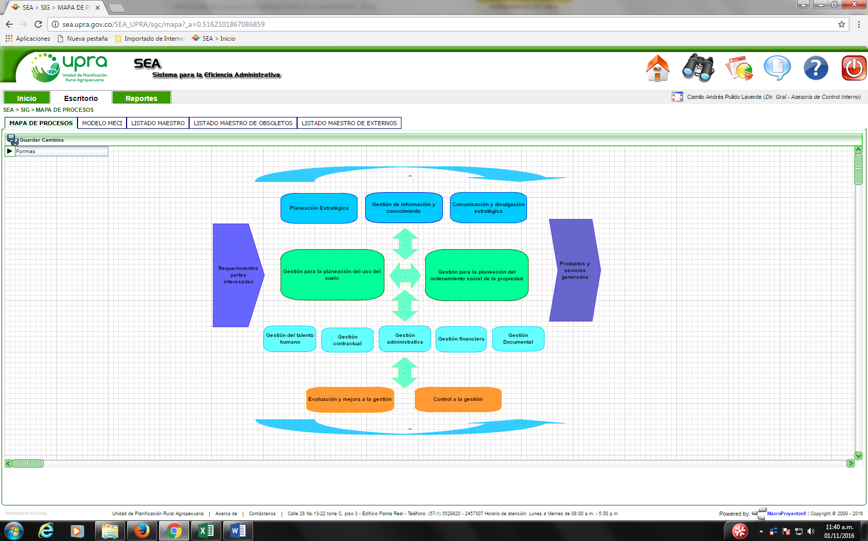
Objetivos Estratégicos
Para alcanzar la visión propuesta para la Unidad se definieron como objetivos estratégicos los siguientes:
1.Planificar el ordenamiento productivo en función de la productividad y competitividad del sector agropecuario.
2. Planificar el ordenamiento social de la propiedad rural para fomentar la distribución equitativa y la seguridad jurídica en el acceso a la tierra.
3. Promover el uso eficiente del suelo rural agropecuario para la gestión del territorio a través de lineamientos, criterios e instrumentos.
4. Realizar seguimiento y evaluación de las políticas públicas para determinar su impacto en el ordenamiento productivo y de la propiedad rural, que permita la toma de decisiones.
5. Implementar la gestión de información y conocimiento para la planificación rural agropecuaria, soportado en el plan estratégico de tecnología y de comunicación.
6.Difundir la gestión, productos y servicios institucionales, con criterios de transparencia para la participación y servicio al ciudadano.
7.Fortalecer la gestión institucional, para la eficiencia administrativa y financiera de la UPRA.
8. Consolidar la gestión del talento humano que permita generar una cultura
organizacional de alto nivel técnico y científico.

Slide 14
4. Aprobación Programa Anual de Auditorías 2016
Matriz de riesgos actual
Proceso | Riesgo inherente | Riesgo residual
Comunicación y divulgación estratégica | 1 Extremo 2 Altos | Alta Moderado
Control a la Gestión | 1 Alto | Moderado
Evaluación y mejora a la gestión | 2 Moderado 2 Alto | Moderado Moderado
Gestión Administrativa | 1 Alto 1 Extremo | Alto Moderado
Gestión Contractual | 2 Alto 1 Moderado | 1 Moderado 1 Alto 1 Bajo
Gestión Documental | 2 Altos | 2 Altos

Slide 15
4. Aprobación Programa Anual de Auditorías 2016
Matriz de riesgos actual - UPRA
Proceso | Riesgo inherente | Riesgo residual
Gestión Financiera | 1 Moderado 3 Altos | 1 bajo 2 Altos 1 Moderado
Gestión de información y conocimiento | 3 Extremos 2 Altos | 1 Alto 3 Moderado 1 Extremo
Ordenamiento Social de la Propiedad | 1 Moderado 3 Altos | 1 bajo 1 Alto 2 Moderados
Uso del Suelo | 1 Moderado 3 Altos | 1 bajo 1 Alto 2 Moderados
Talento Humano | 4 Alto 1 Extremo 2 Moderado | 4 Moderado 2 Alto 1 Bajo
Planeación Estratégica | 2 Moderados 1 Extremo | 1 Moderado 1 Alto 1 Bajo

Slide 16
4. Aprobación Programa Anual de Auditorías 2016 - 2017
Riesgo inherente
Riesgo residual
1
1
3
1
2
2
1
1
1
1
1
3
1
1
1
1
1
2
2
1
1
3
2
2
3
1
1
2
1
2
Comunicación y divulgación estratégica
Gestión de inf. Y conocimiento
Gestión Administrativa
OSP
Gestión contractual
Gestión documental
Uso del Suelo
Gestión Financiera
Talento Humano
Control a la Gestión
Planeación Estratégica

Slide 17
4. Aprobación Programa Anual de Auditorías 2016 - 2017
Mapa de riesgos Auditoria Interna
1
1
2
1
1
2
1
1
3
1
3
2
1
2
Gestión Administrativa
Gestión de inf. Y conocimiento
Gestión contractual
OSP
Gestión documental
Uso del Suelo
Gestión Financiera
Talento Humano
Control a la Gestión
Planeación Estratégica

Slide 18
Riesgos residuales – Altos y extremos
Inadecuado uso y/o perdida de la información en custodia, almacenada y a divulgar buscando un beneficio propio o de terceros.
Indebido uso de bienes, equipos, insumos, o infraestructura de la Unidad en provecho propio o de terceros.
Indebido proceso de Contratación Estatal, para beneficio propio o de terceros.
Incumplimiento de las directrices en materia de gestión documental.
Pérdida ó manipulación intencionada de información y/o documentación institucional
Indebidos registros y/o pagos en la cadena presupuestal para beneficio propio o de terceros.
Inadecuados pagos de recursos monetarios de la Entidad correspondientes al pago de aportes a seguridad social e impuestos.
Incumplimiento y demoras en el trámite de requerimientos de información, realizados por las direcciones técnicas y dirigidos a fuentes externas.
Perdida o alteración de los conjuntos de datos críticos de la UPRA.
Inadecuado uso y/o perdida de la información en custodiada, almacenada y a divulgar buscando un beneficio propio o de terceros.
Indebida formulación de los productos de UPRA para favorecer a un particular sobre el bien común. (OSP Y USOS)
Indebida selección de candidatos para la provisión de empleos.
Inoportunidad en la gestión de los empleos de carrera administrativa, libre nombramiento y remoción.
Inadecuado otorgamiento de prima técnica por evaluación de desempeño
Indebida viabilización de proyectos de inversión en donde se lesionen intereses de la entidad.

Slide 19
4. Aprobación Programa Anual de Auditorías 2016 - 2017
Priorización Auditorias de Gestión
Proceso | Priorización
Estratégico: Gestión de Información y Conocimiento | 6,9
Apoyo: Gestión Contractual | 6,9
Misional: Gestión para la planeación eficiente del Suelo Proyecto Zonificación de plantaciones forestales | 6,6
Apoyo: Gestión Financiera (Contabilidad, presupuesto y tesorería)* | 5,8
*Auditorias trasladas de la vigencia 2016

Slide 20
Programa Anual de Auditorias 2016.
V Ideal
Sujeto a cambios que puedan surgir en la matriz de riesgos institucional y de corrupción

Slide 21
Programa Anual de Auditorias 2016. V 1
Con recursos aprobados
Sujeto a cambios que puedan surgir en la matriz de riesgos institucional y de corrupción

Slide 22
4. Aprobación Programa Anual de Auditorías 2017
Recursos aprobados

Slide 23


5. Proposiciones y varios
GRACIAS

Slide 24
GRACIAS

Slide 25

Ser mejores es nuestro principal compromiso!
Hacer más cosas, no es sinónimo de hacerlo mejor
GRACIAS

Slide 26

GRACIAS

